Slide 1

sqlautoreview介绍
丹臣/赵林
2012-1-12

Slide 2
古老的审核方式
开发工程师
java sqlmapfile.xml => SQL审核文档.doc
DBA
review SQL审核文档.doc
产生建索引脚本

Slide 3
问题
淘宝的开发人员从2006年的几十人,到现在的几千人,同时进行的项目从几个到上百个.
开发不想整理SQL审核文档,太花时间
DBA:好几个项目的文档集中时间提交审核，一个文档有时达到上百页

Slide 4
项目启动
Project Name : sqlautoreview
Project start :2011-10-28
Project target: solve the problems as mentioned above

Slide 5
整个程序的结构
productdb
ParseMutiTableSQL
sqlmapfile.xml
productdb.xml
ParseSQL
sqlmapfile.xml
CreateIndex
MySQLMetaData
sqlreviewdb.xml
XmlToSQL
MergeIndex
HandleSQLReviewDB
sqlautoreviewdb

Slide 6
问题一:sqlmapfile.xml的解析
引入开源软件dom4j解析XML
a. 从整个文档遍历出每一个Node
b. 识别select,insert,update,delete node
自己编写单条SQL XML的解析程序
a. <include refid="rateAllSumTable"/>
b. <dynamic prepend=" SET ">
c. <![CDATA[WHERE t.gmt_modified >= #modifiedStart#
AND t.gmt_modified < #modifiedEnd# ]]>

Slide 7
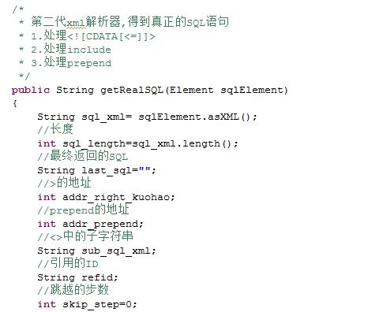
XmlToSQL的核心函数

Slide 8
单表parse的流程
sql_dispatch()
parseSQLSelect()
parseSQLInsert()
parseSQLUpdate()
parseSQLDelete()
parseSQLSelect()的规则顺序：
SQL语句是否包含子查询
SQL语句是不是单表的分页语句的标准写法
SQL语句是否是单表查询使用了别名
SQL语句是否是多表join查询

Slide 9
Where条件树
Where条件的识别,支持括号,会生成一颗树
通过这棵树可以知道各条件的执行顺序，以及列名是什么，value是什么，操作符是什么，逻辑操作符是and还是or?
and
=
=
User_id
#abc#
status
0
Notes:
示例sql : delete from my_test where user_id=#abc# and status=0

Slide 10
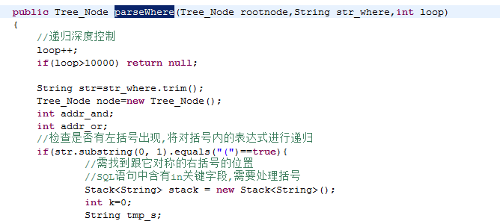
ParseSQL的核心函数

Slide 11
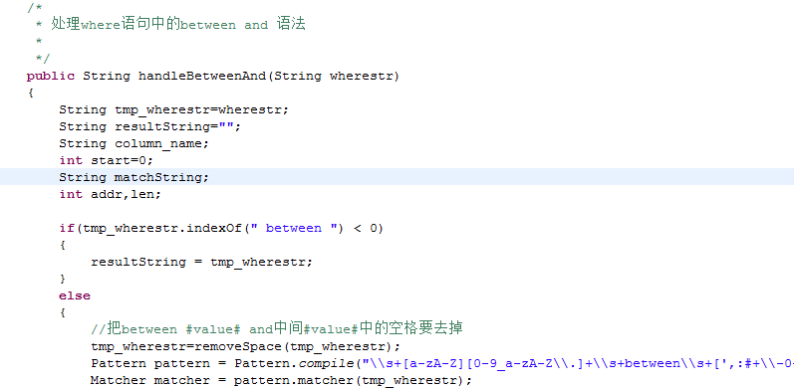
条件between and的支持
parseWhere在分隔每个操作单元的时候，是根据and / or,遇到between and语法的时候，就产生了问题。

Slide 12
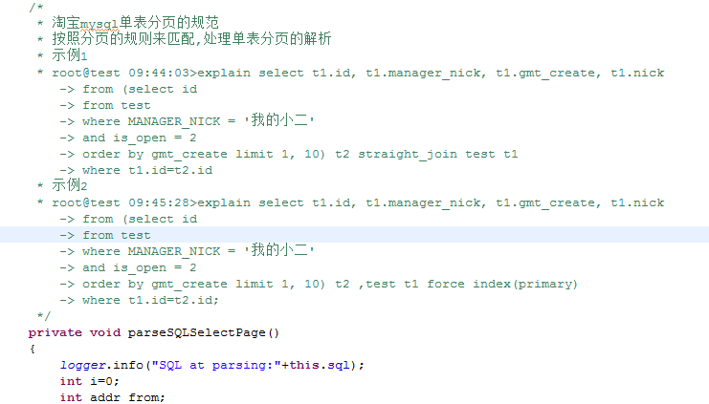
单表分页语句的解析

Slide 13
多表join的parse
技术难点：
如何把where条件中多个表的条件分拣到对应的单个表上
如何把where条件中多个表的连接关系识别出来
连接键怎么处理

Slide 14

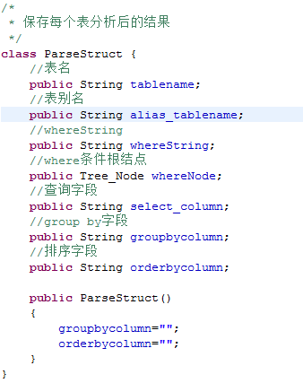
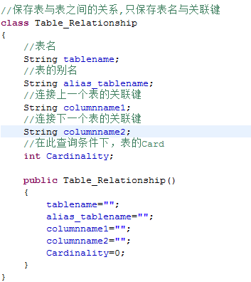
两个数据结构
ParseMutiTableSQL类的主要作用就是从SQL中parse出相关的数据，并把数据填冲到这两个数据结构当中

Slide 15
元数据MySQLMetaData类
MySQLMetaData类是IMetaData接口类的具体实现,未来这里编写OracleMetaData实现类
获得一张表所有列的元数据
除了基本的数据类型，长度，等等外，还统计了每个列不同值的个数，这里有一个采样，这也是SQL审核正确性的一个核心
获得一张表上所有索引的元数据

Slide 16
索引创建的规则
如果等值查询字段中，是primary key的第一个字段，那么使用主键索引
如果等值查询字段中，是unique key的第一个字段，那么使用唯一键索引
如果前两者不满足，则创建新的索引，这里的规则如下：
a. 将等值条件字段，按Cardinality进行排序
b. 将非等值条件字段，按Cardinality进行排序
c. 索引字段顺序(a,排序字段,b)

Slide 17




索引创建的三个数据结构
对于一条待审核的SQL语句:
amts
ats
acs
acs
acs
acs
ats
acs
acs
ats
acs
acs
acs

Slide 18
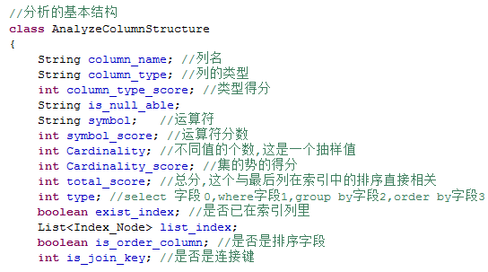
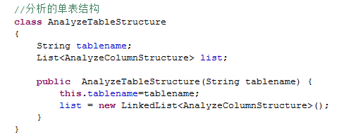
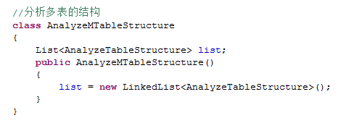
索引创建的三个数据结构
这几个分数字段现在还没有用

Slide 19
索引创建的三个数据结构
哪些数据会进入如上的结构?
a. MySQLMetaData元数据(字段类型,索引, Cardinality)
b. ParseSQL或者ParseMutiTableSQL

Slide 20
计算多表join的驱动表
Select t1.col1,t2,col2,t3.col3 from test1 t1,test2 t2,test3 t3
where t1.user_id=#user_id#
and t2.status=0
and t1.aid=t2.sid
and t2.rid=t3.rid
and t3.type=1;
list_table_relationship
t1
t2
t3
T1表的条件:user_id
T3表的条件:type=1
不考虑t2表,不考虑所有的连接键
计算t1,t3的Cardinality,大的作为驱动表,t2作为t1的被驱动表,t2作为t3的驱动表

Slide 21
后台程序与前端的配合
后台程序可以独立运行,XmlToSQL,CreateIndex,MergeIndex都含有Main方法(需要product.xml,sqlmapfile.xml,sqlreview.xml配置文件)
前端调用后台程序,将不需要上面的三个配置文件,后面三篇PPT一一说明

Slide 22
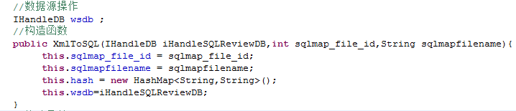
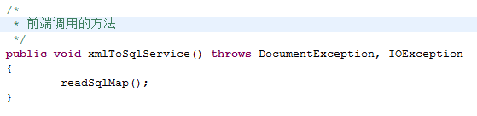
XmlToSQL
通过以下的步骤，就可以把解析出的SQL放入sqlreviewdb数据库的xmltosql表中

Slide 23
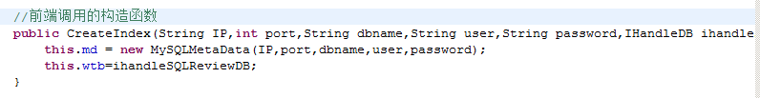
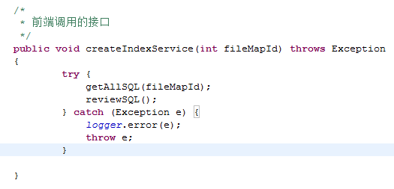
CreateIndex
通过下面的步骤，就可以把索引创建的结果保存入sqlreviewdb数据库的xmltosql表中

Slide 24
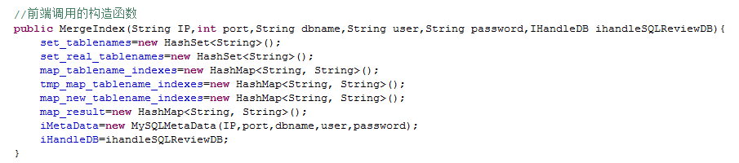
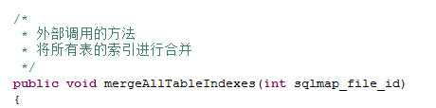
MergeIndex
通过下面的步骤，就可以把索引merge的结果保存进sqlreviewdb中

Slide 25
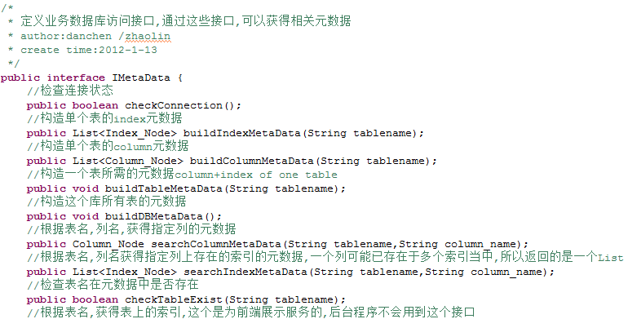
程序的扩展
MySQLMetaData是IMetaData的一个实现,如果是其它数据库,可以实现这个接口所定义的函数,ParseSQL的分页的解析部份要重新实现一下,其它部份代码也有少量的修改,比如Oracle没有limit关键字

Slide 26
about me
淘宝花名:丹臣
真名:赵林
新浪微博:丹臣
mail: danchen@taobao.com

Slide 27


